Slide 1
Trident: A Hybrid Correlation-Collision GPU Cache Timing Attack for AES Key Recovery 논문 리뷰
https://youtu.be/iI4EBuYuhrM

Slide 2
Trident
이전 연구에서 GPU SIMT 특성과 메모리 통합을 이용하여 AES(Advanced Encryption Standard) 사이드 채널 공격을 수행
그러나 최신 GPU에서 실현 가능하지 않음
최신 GPU에서 음의 타이밍 상관 관계가 발생할 수 있는 방법을 식별
GPU에 대한 하이브리드 캐시 충돌 타이밍 공격인 Trident를 제안 대기 시간 기반 대책인 TridentShield를 제안

Slide 3
GPU Side channel attack
Jiang et al은 GPU의 SIMT(단일 명령 다중 스레드) 아키텍처 특성을 기반으로 GPU에 대한 타이밍 부채널 공격을 시연
메모리 병합 동작에 따라 타이밍 정보가 누출(SIMT 누출).
GPU의 병합 장치는 요청이 동일하거나 인접한 메모리 주소에 액세스할 때 GPU 코어에서 생성된 여러 요청을 단일 메모리 트랜잭션으로 병합됨
병합된 요청은 주기당 하나씩 처리되고 직렬화되기 때문에 SIMT 누출은 병합된 요청 수와 총 실행 시간 사이에 양의 상관 관계를 나타냄

Slide 4
AES
128비트 버전의 ECB 고려
4개의 룩업 테이블(T0-T3 테이블)을 사용하고 마지막 라운드는 단일 룩업 테이블(T4 테이블)을 포함합니다. 마지막 라운드 키와 비트 XOR이 뒤따릅니다. AES의 마지막 라운드는 이 작업에서 고려
GPU가 수신한 일반 텍스트(즉, 512바이트)는 워프 내의 스레드 간에 분할되고 각 스레드는 병렬로 암호화를 수행
마지막 라운드 키 바이트 복구

Slide 5
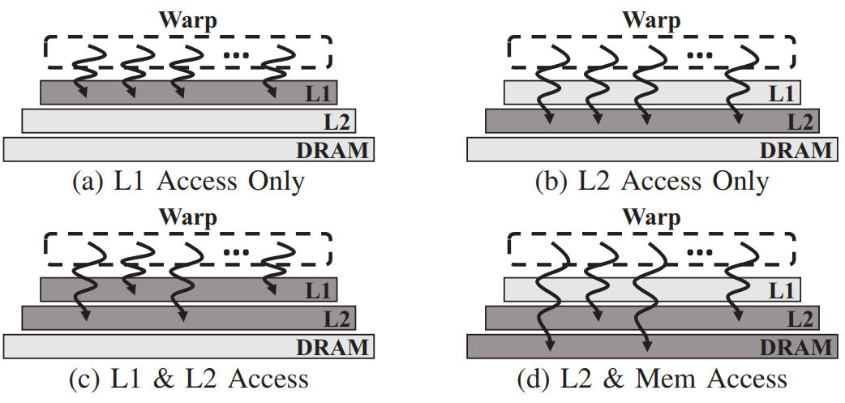
GPU Architecture
메모리 요청 수를 줄이기 위해 최신 GPU는 여러 메모리 요청을 단일 메모리 트랜잭션으로 병합하거나 결합
단일 워프의 모든 스레드를 단일 메모리 트랜잭션으로 병합할 수 있지만 최악의 경우 병합을 수행할 수 없으며 결과적으로 32개의 스레드에 대해 32개의 개별 메모리 트랜잭션이 발생
병합의 양은 전체 성능 또는 실행 시간에 영향을 미치며 이전 작업은 GPU 부채널 공격에서 이 동작을 악용

Slide 6
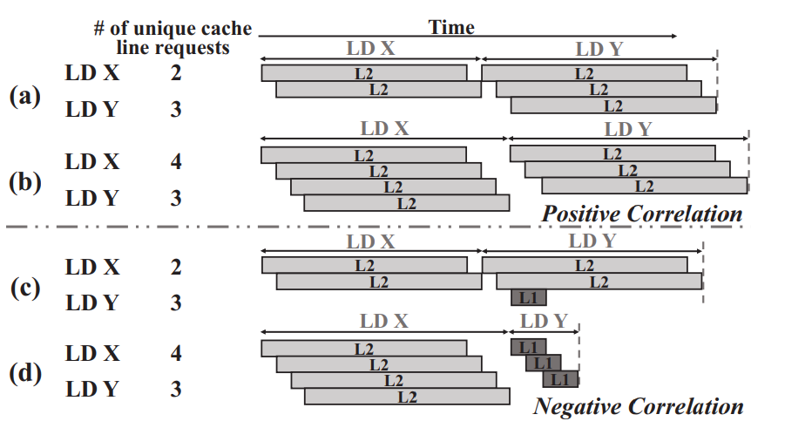
SIMT Leakage Side-channel Attack
GPU와 같은 SIMT 아키텍처에서 워프의 읽기 요청은 메모리 대역폭을 최대화하기 위해 결합되거나 병합
병합된 요청은 메모리 문제 직렬화 또는 쓰기 되돌림 직렬화에 의해 주기당 하나씩 처리
고유한 캐시 라인 요청의 수와 실행 시간은 양의 상관관계가 있으며 이를 SIMT 누출
공격자는 키 바이트 추측에 따라 고유한 캐시 라인 2 요청 수를 결정

Slide 7
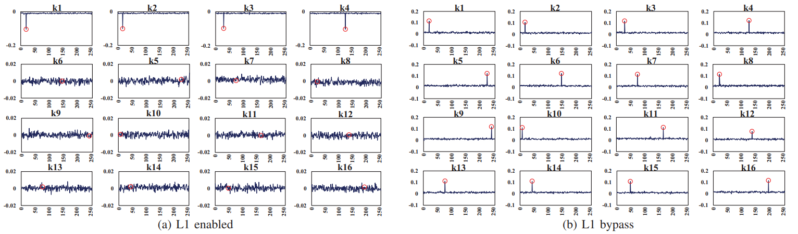
SIMT Leakage Re-visited
Nvidia Tesla K40 (Kepler),
GeForce GTX960 (Maxwell), GTX1060 (Pascal) and Tesla V100 (Volta).

Slide 8
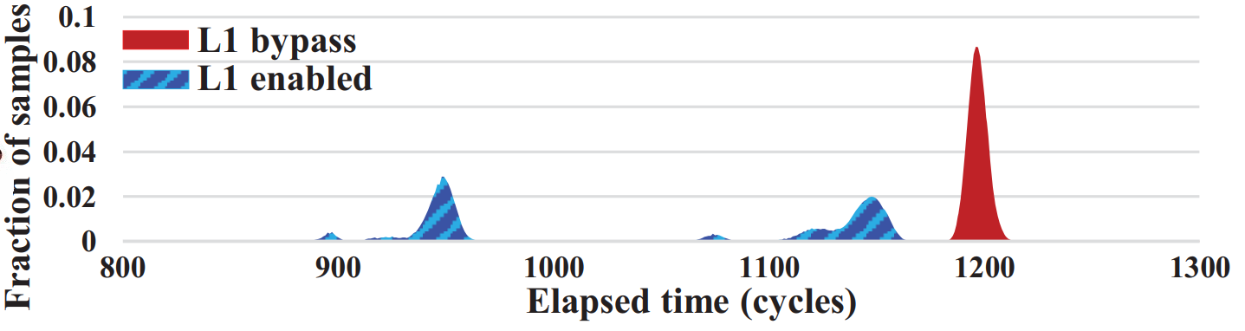
SIMT Leakage Re-visited
최신 GPU에는 몇 MB의 L2 캐시가 있고 AES에 사용되는 T-테이블은 상대적으로 작기 때문에(약 5kB) L2 캐시는 호스트의 데이터 복사본에서 효과적으로 워밍업
결과적으로 T-테이블에 대한 초기 메모리 액세스는 주 메모리에 액세스하지 않고 L2 캐시에서 액세스
L1 캐싱이 활성화되면 SIMT 누출을 기반으로 하는 상관 관계 공격이 더 이상 불가능

Slide 9
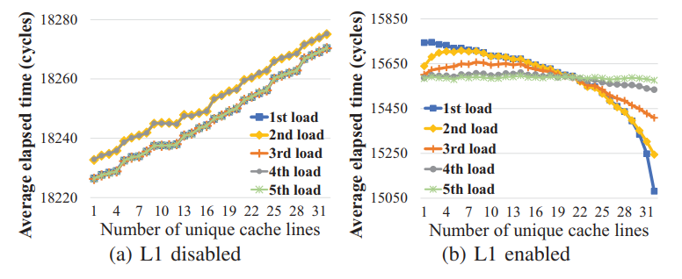
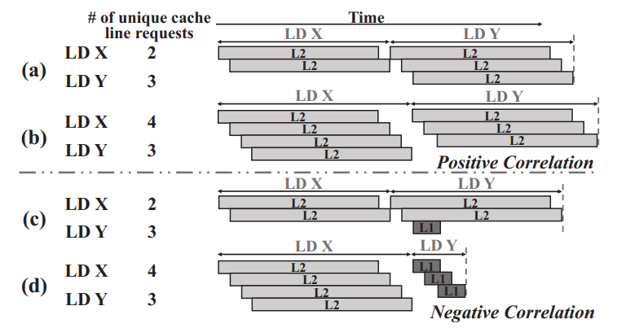
SIMT Leakage Re-visited
16개의 로드가 있는 합성 CUDA 커널을 만들어 AES의 마지막 라운드 동안 메모리 액세스를 평가
Volta GPU에서 글로벌 로드의 L1 캐싱이 있거나 없는 1000개 샘플의 실행 시간을 평균화

Slide 10
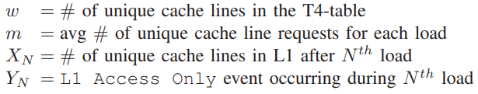
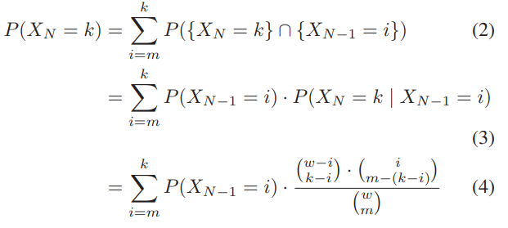
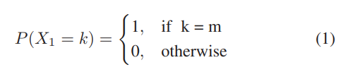
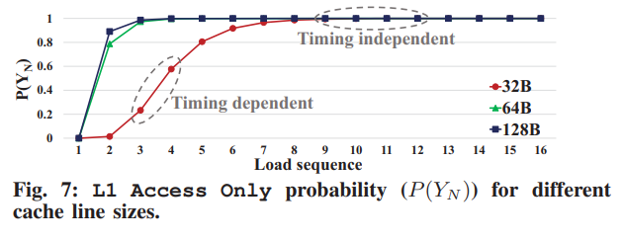
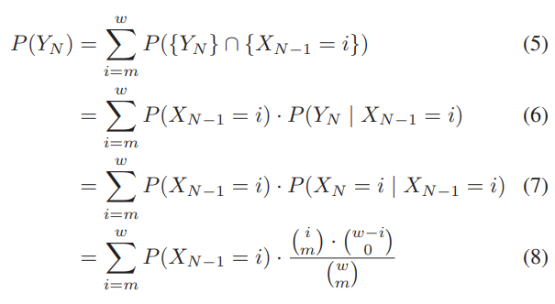
Probabilistic Model
캐시 액세스 입도가 음의 상관 관계에 미치는 영향을 분석하는 확률 모델
확률 모델의 목표는 전체 T4 테이블이 L1에 얼마나 빨리 로드되는지 분석하는 것
T4 테이블이 L1에 느린 속도로 로드되는 경우 L1 및 L2 액세스 패턴이 발생하여 음의 상관 관계를 유발

Slide 11
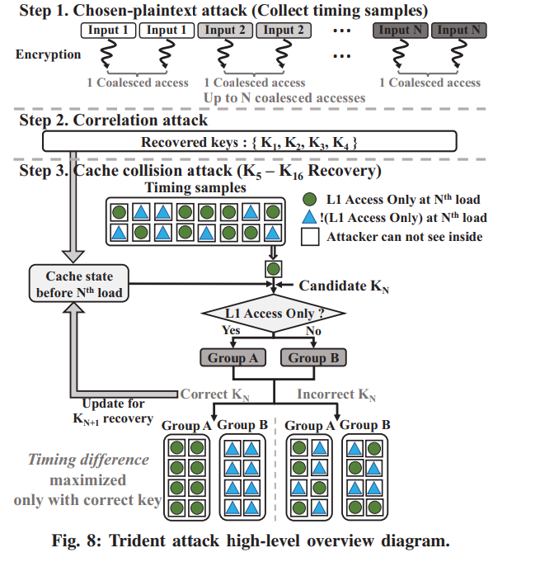
Limitations of Correlation Timing Attack
나머지 키 바이트가 음의 상관 관계를 사용하여 복구할 수 없음
첫 번째 - 네 번째 키 바이트에 대한 음의 상관 관계를 통해 이전 키 바이트를 복구할 수 있습니다.
이 정보를 사용하여 모든 5번째 후보 키 바이트 값(0 - 255)에 대해 타이밍 정보를 기반으로 5번째 로드 명령에 의해 생성된 요청이 L1 Access Only인지 !(L1 Access Only)인지 구별
Trident는 모든 타이밍 샘플을 L1 액세스 전용 및 !(L1 액세스 전용)의 두 세트로 분류
이 두 세트의 실행 시간 차이가 가장 클 때 키 바이트의 정확한 추측이 결정될 수 있으므로 올바르게 식별 가능

Slide 12
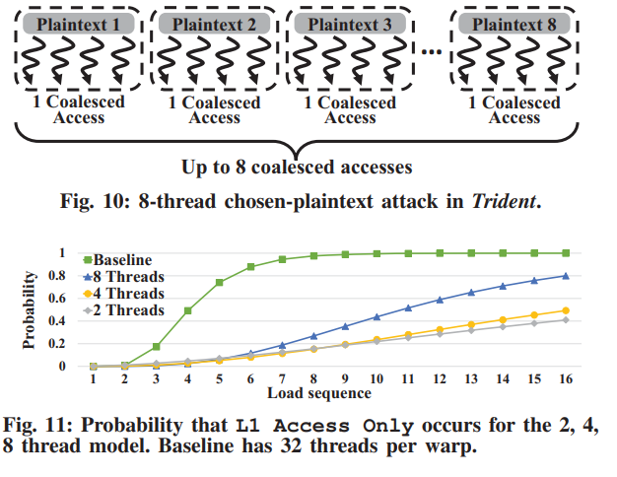
Chosen Plaintext Attack
상당한 양의 타이밍 샘플을 수집
동일한 암호문을 생성하고 동일한 T4 테이블 요소에 액세스
결과적으로 동일한 일반 텍스트를 사용하는 다른 스레드의 T4 테이블 읽기 요청이 하나의 요청으로 병합
4개의 스레드 그룹에 동일한 일반 텍스트가 제공되므로 32-스레드 워프를 8-스레드 워프로 효과적으로 줄이고 대신 최대 8개의 메모리 액세스만 발생
32개의 메모리 액세스 중 selected-plaintext 공격을 통해 공격자는 생성되는 고유한 캐시 라인 요청의 수와 그림 11과 같이 L1 캐시가 T4 테이블과 함께 로드되는 속도에 미치는 영향을 제어
!(L1 액세스 전용) 샘플을 쉽게 생성

Slide 13
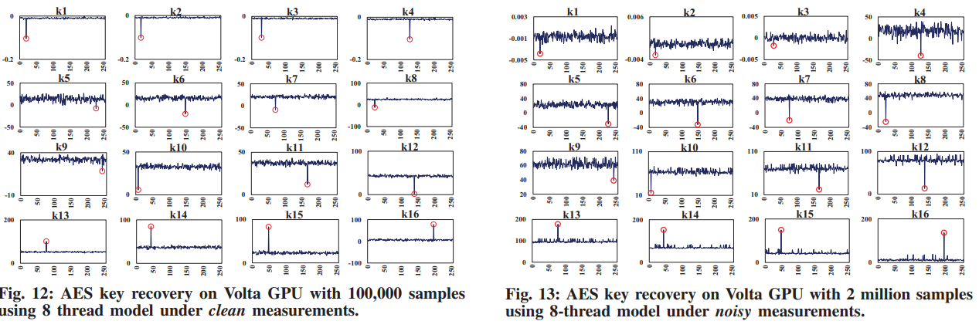
Evaluation of Trident Attack
Trident 공격은 100만 개의 샘플이 필요한 상관 관계 공격에 비해 단 100,000개의 샘플을 사용하여 마지막 라운드 키의 16바이트를 모두 복구
4개의 키 바이트는 음의 상관 관계를 사용하여 복구
k5 ~ k12의 경우 키 바이트가 가장 낮은 값에서 복구되고 나머지 키 바이트의 경우 키 바이트가 가장 높은 값에서 복구

